Slide 1
Вклад Российского предпринимательства в развитие культуры. Основы благотворительности и миценатства в России

Slide 2
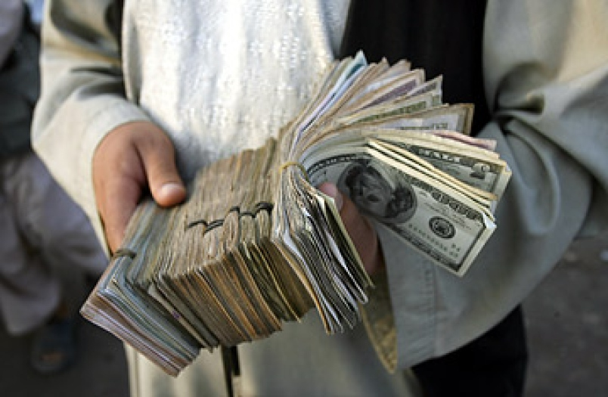
Благотворительность – оказание материальной помощи нуждающимся как отдельными лицами, так и организациями. Благотворительность может быть направлена также на поощрение и развитие каких-либо общественно значимых форм деятельности (например защита окружающей среды, охрана памятников культуры и т. д.).

Slide 3
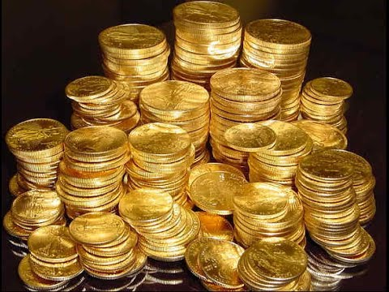
Благотворительность – проявление сострадания к ближнему и нравственная обязанность имущего спешить на помощь неимущему.
Благотворительность – действия и поступки безвозмездного характера, направленные на общественную пользу или на оказание материальной помощи неимущим.

Slide 4
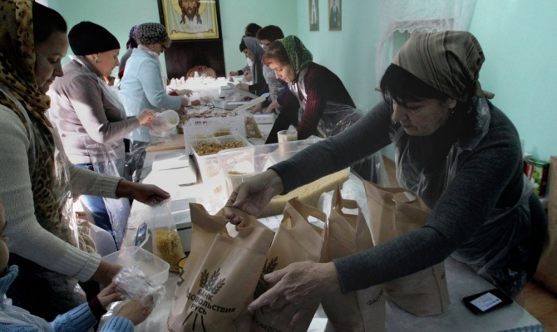
Благотворительность – добровольная деятельность граждан и юридических лиц по бескорыстной (безвозмездной или на льготных условиях) передаче гражданам или юридическим лицам имущества, в том числе денежных средств, бескорыстному выполнению работ, предоставлению услуг, оказанию иной помощи.

Slide 5
Меценат(Гай Цильний Maecenas)
Римский государственный деятель, близкий друг и советник императора Октавиана Августа, происходил из древнего этрусского рода Цильниев.
Он родился, как предполагают, между 74 и 64 годами до Рождества Христова и принадлежал к сословию всадников (высшее дворянство).

Slide 6
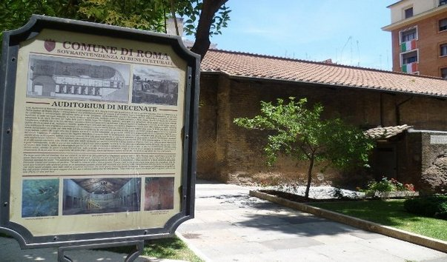
В Риме, на улице Мерулана, есть необычное одноэтажное здание, построенное много веков назад. Вывеска этого здания гласит, что здесь находится Аудитория Мецената. Когда-то это здание действительно принадлежало Меценату.

Slide 7
13 апреля отмечается замечательный праздник – День благотворителя и мецената в России.
Дата приурочена ко дню рождения Гая Мецената, римского покровителя поэтов и художников, чье имя и стало нарицательным словом «меценат».
Инициатором праздника стал Эрмитаж в лице его директора М. Пиотровского. Этот день получил и второе название – День спасибо. Впервые его отметили в 2005 году, и хочется надеяться, что и в дальнейшем он не потеряет своей актуальности.

Slide 8
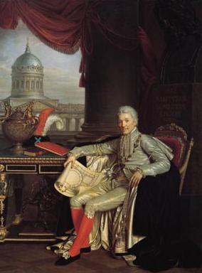
Граф Александр Сергеевич Строганов
Он был первым меценатом в истории России. Один из крупнейших землевладельцев страны, граф больше всего прославился как щедрый благотворитель и коллекционер. Очень много путешествуя, Строганов увлекся составлением коллекции картин, камней и монет. Много времени, средств и сил граф уделял развитию культуры и искусства, оказывал помощь и поддержку таким знаменитым поэтам, как Г.Державин и И. Крылов .

Slide 9
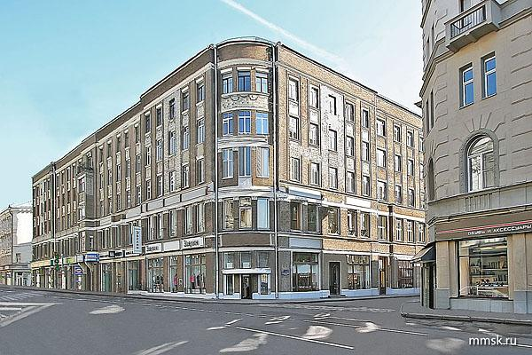
Бывший доходный дом Строгановского технического училища

Slide 10
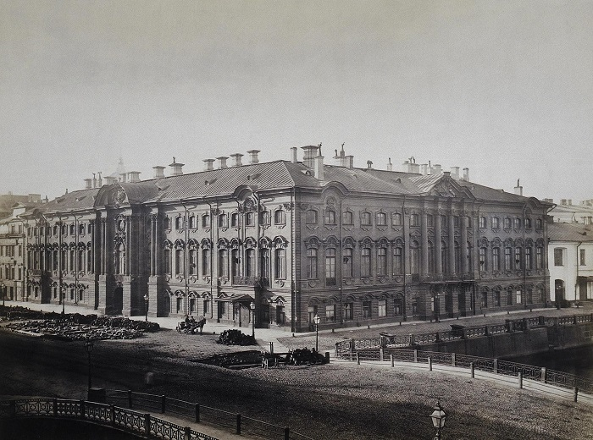
Фасад Строгановского дворца

Slide 11
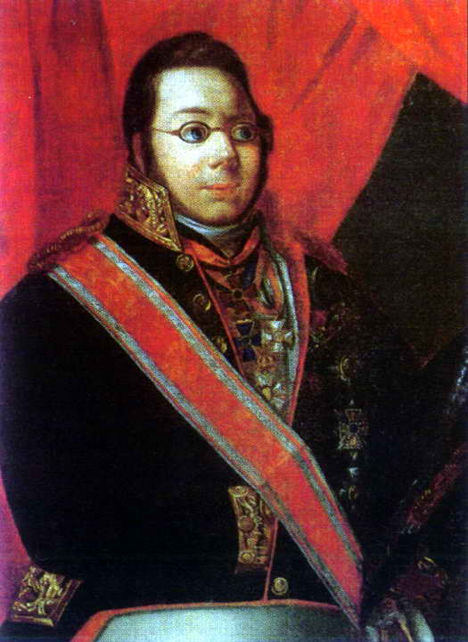
Павел Николаевич Демидов
Знаменитая династия Демидовых, основоположников металлургического производства России, известна не только огромным вкладом в развитие промышленности страны, но и своей благотворительностью.

Slide 12
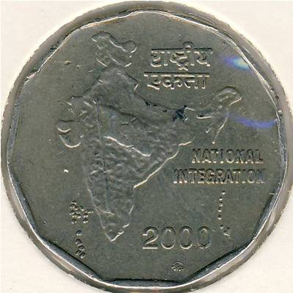
Так выглядела медаль знаменитой демидовской премии в 19 веке
Постоянно помогали Демидовы Воспитательному дому. Одновременно они занимались собранием художественной коллекции. Она стала самой крупной в мире из частных собраний. . Ими было открыто первое коммерческое училище для купеческих детей.

Slide 13
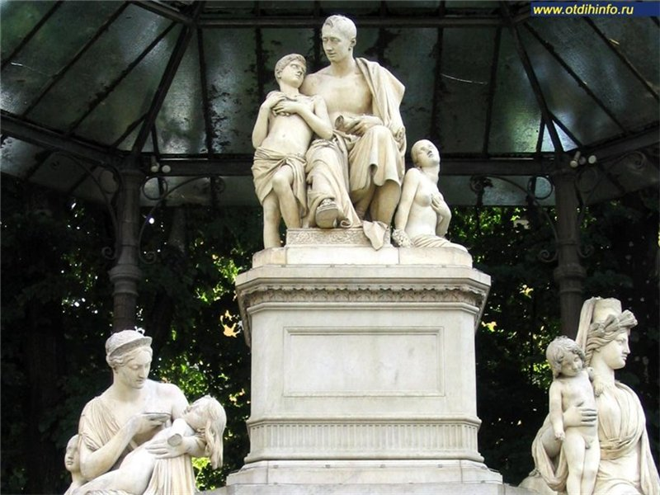
Памятник почетному гражданину Флоренции Н.Н.Демидову на площади его имени

Slide 14
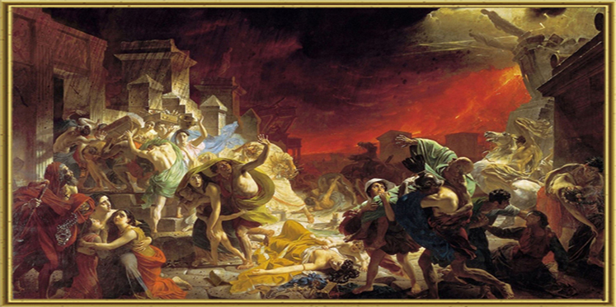
По заказу Анатолия Демидова Карл Брюллов написал полотно «Последний день Помпеи».

Slide 15
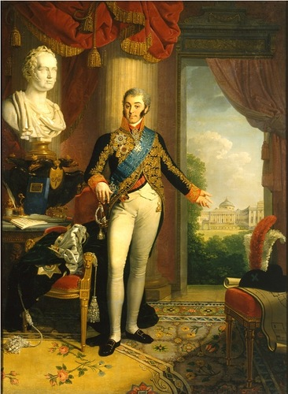
Знаменитый покровитель и меценат XVIII века–граф Николай Петрович Шереметьев.
Он был настоящим
ценителем искусства, особенно театрального. По его инициативе началось строительство Странноприимного дома в Москве. Также он вкладывал деньги в строительство театров и храмов.

Slide 16
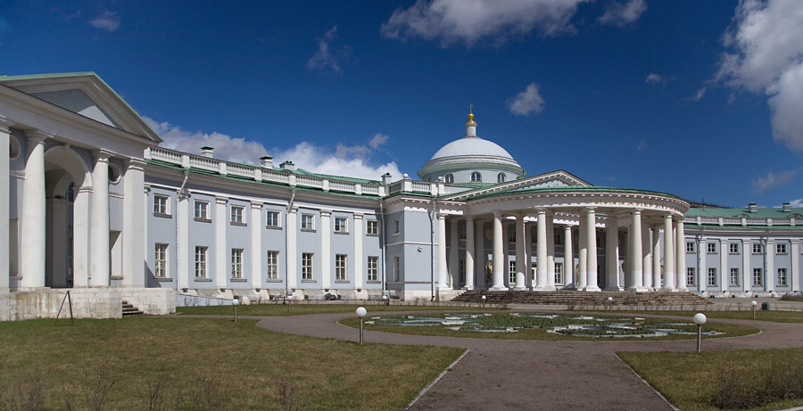
Странноприимный дом Шереметьева (1794-1807 гг.)

Slide 17
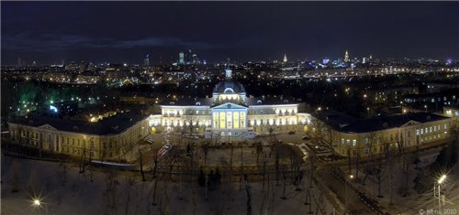
Голицинская больница
Была построена по проекту архитектора Матвея Казакова на средства, завещанные князем Дмитрием Михайловичем Голициным.

Slide 18
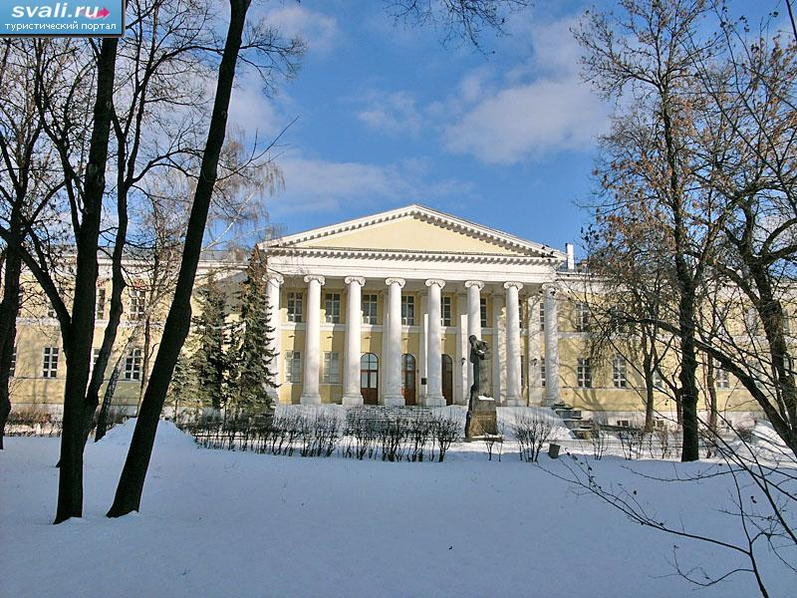
Мариинская больница
Основана в 1805 г. В 1812 г. здесь помещались русские и французские раненые офицеры и нижние чины.

Slide 19
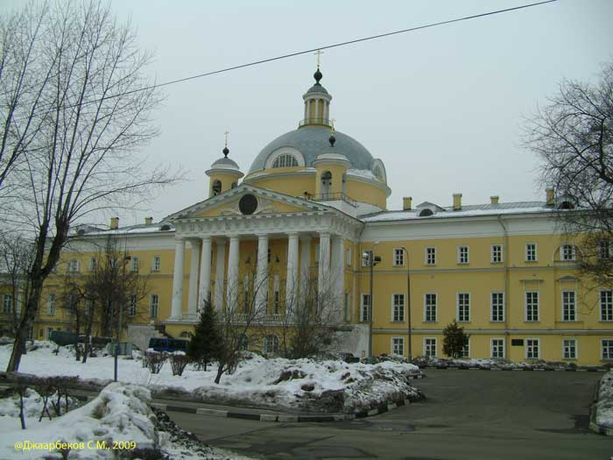
1-я градская больница
Одна из лучших и старейших больниц Москвы. Была основана в 1802 г. В 2002 г. ей исполнилось 200 лет.

Slide 20
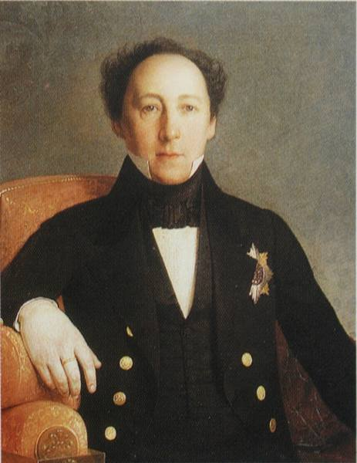
«Министр почт» Федр Иванович Прянишников
Он был одним из первых собирателей русской живописи, предшественником П. М. Третьякова. Будучи членом Общества поощрения художеств, Прянишников сначала покупал работы молодых нуждающихся художников, но вскоре увлекся собирательством и приобрел картины многих выдающихся русских мастеров.

Slide 21
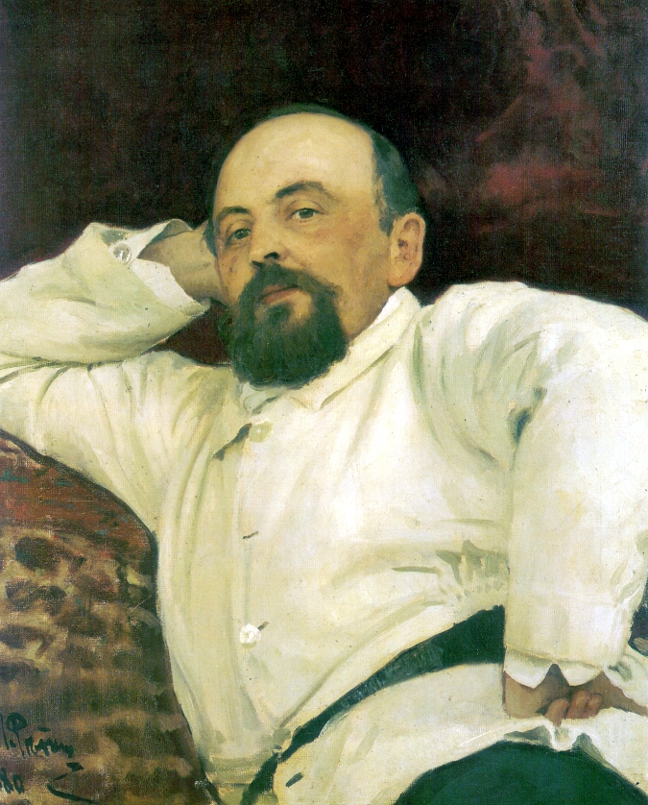
Савва Иванович Мамонтов
Представитель известной династии, является основателем и строителем крупнейших железнодорожных магистралей России. Он не стремился к известности и совершенно равнодушно относился к наградам. Единственной его страстью была любовь к искусству. Савва Иванович сам был глубоко творческой натурой, и занятие предпринимательством его очень тяготило.

Slide 22
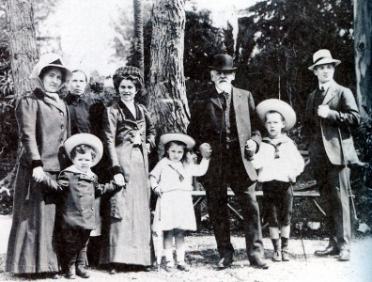
Знаменитая династия Мамонтовых
Самую большую поддержку меценаты оказывали театральному искусству и развитию культуры .

Slide 23
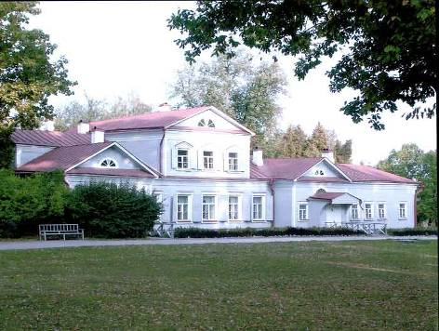
Свое имение Абрамцево Мамонтов превратил в гостеприимный дом для русских художников. Здесь постоянно бывали Врубель, Репин, Васнецов, Серов, а также Шаляпин. Всем им Мамонтов оказывал финансовую помощь и покровительство.

Slide 24
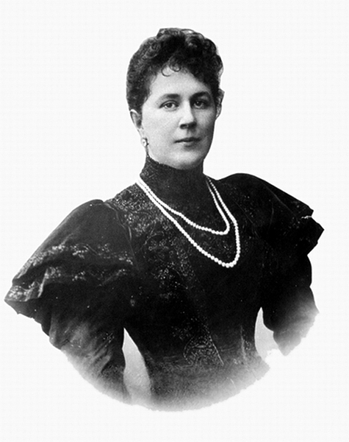
Мария Клавдиевна Тенищева
Почетный член первого в России Союза художников. Поражают масштабы ее общественной деятельности, в которой ведущим началом было просветительство: ею было создано Училище ремесленных учеников, открыто несколько начальных народных школ, совместно с Репиным организованы рисовальные школы, открыты курсы для подготовки учителей.

Slide 25
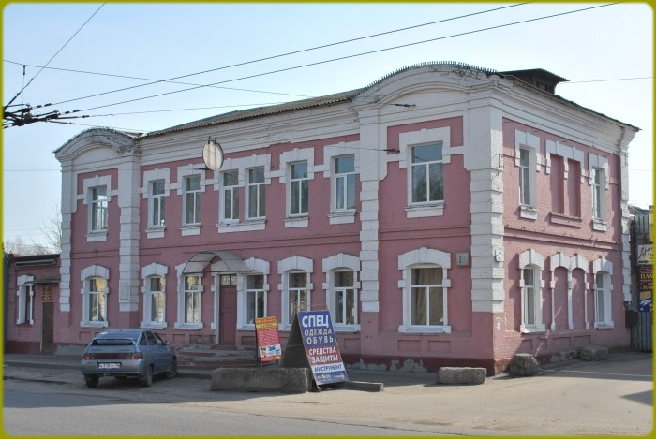
Училище ремесленных учеников
Построено в 1895 г. на средства меценатов княгини М.К.Тенищевой и князя В.Н.Тенищева. Является памятником архитектуры.

Slide 26
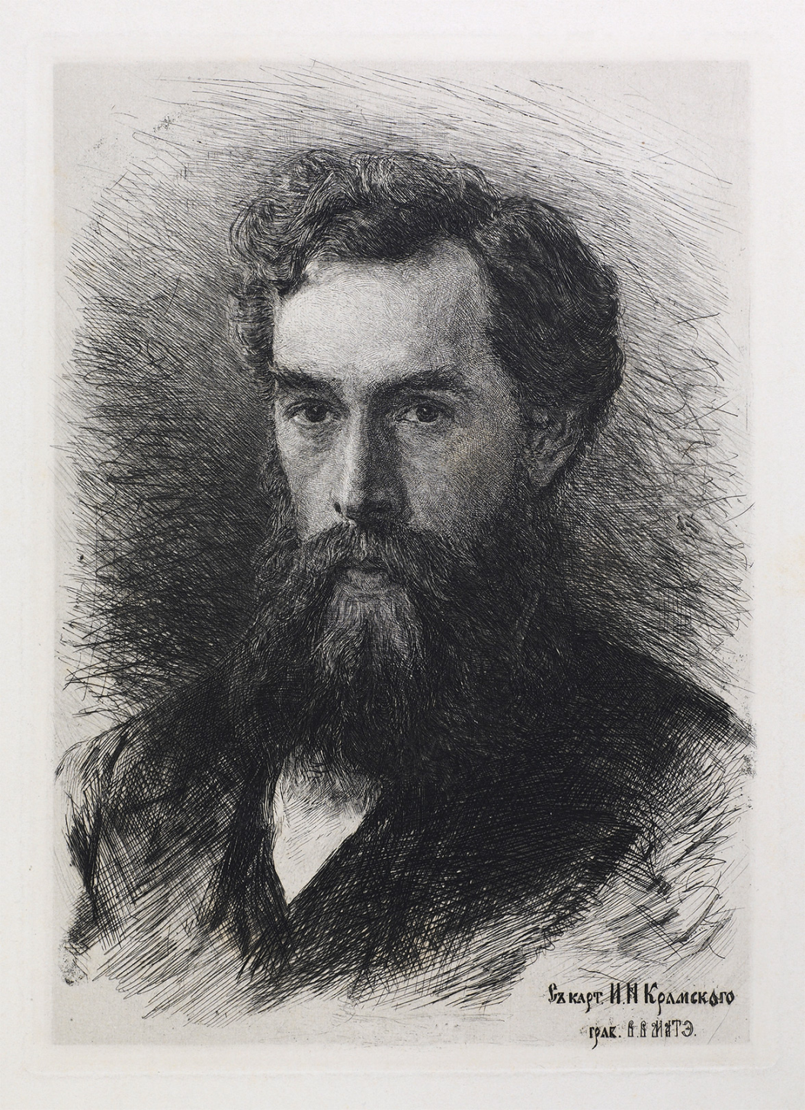
Павел Михайлович Третьяков
Свою коллекцию русской живописи он начал собирать еще в молодостию.Уже тогда у него была точно поставленная цель – открыть национальную общественную галерею, чтобы любой желающий мог бесплатно посетить ее и приобщиться к шедеврам русского изобразительного искусства.

Slide 27
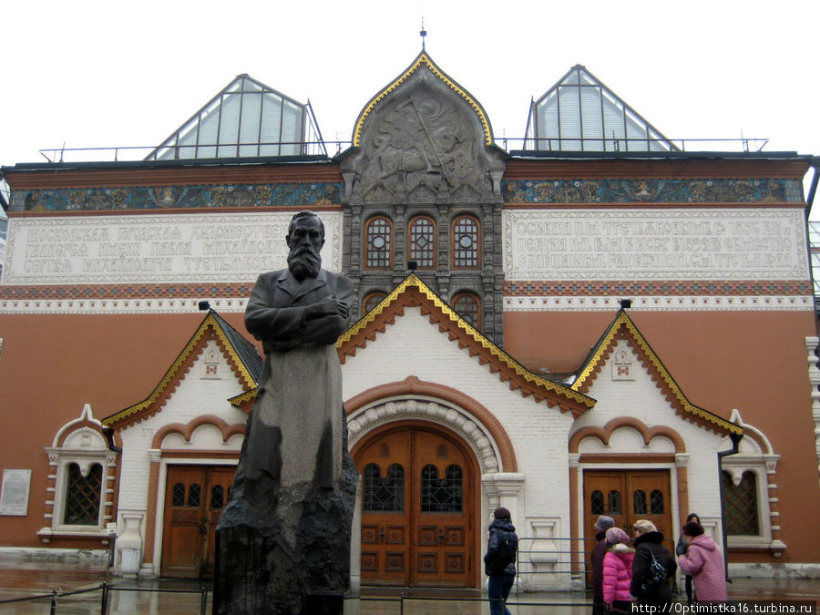
Третьяковская галерея. Памятник меценату П.М.Третьякову

Slide 28
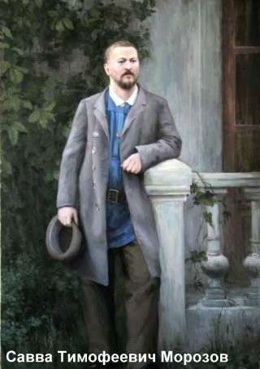
Крупнейший покровитель искуства и, прежде всего, Художественного театра.
Пожертвования Морозова были одним из главных источников его финансового обеспечения. Савва Тимофеевич практически взял дело с постройки здания театра на себя.

Slide 29
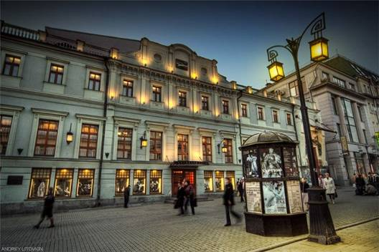
Московский художественный театр им. А.П.Чехова.
Построен под покровительством С.Т.Морозова

Slide 30
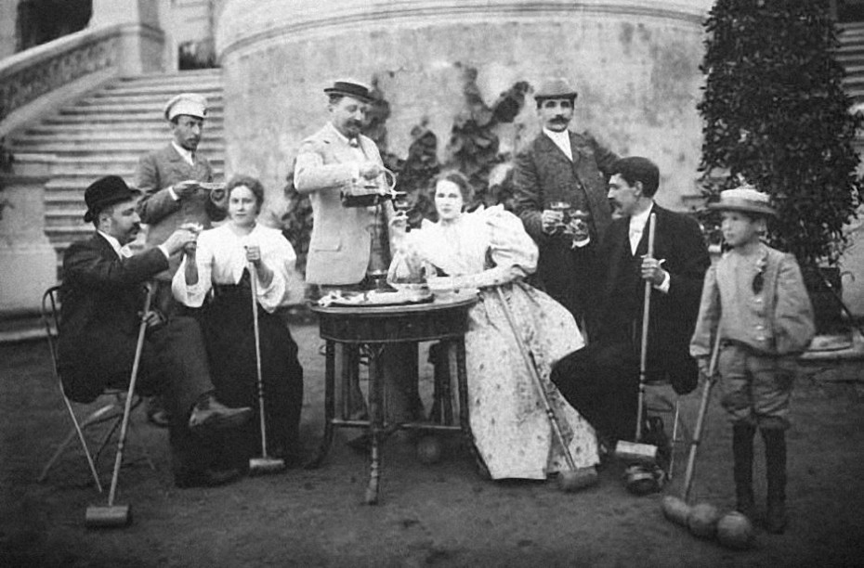
Династия меценатов Морозовых

Slide 31
Когда Морозову было уже 70 лет, он капитализировал свою репутацию, которую строил всю жизнь. Уже не крепостной, бизнесмен договорился с Людвигом Кнопом, представителем очень крупной британской машиностроительной фирмы. Англичане привезли в Зуево 120 прядильных станков, паровые машины и обслуживающий персонал.

Slide 32
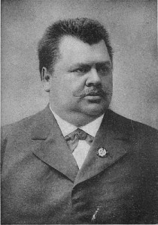
Алексей Петрович Бахрушин
Был страстным коллекционером. Собирал русские медали, фарфор, живопись, иконы и старинные книги. Он завещал свою коллекцию Историческому музею, несколько музейных залов были названы его именем.

Slide 33
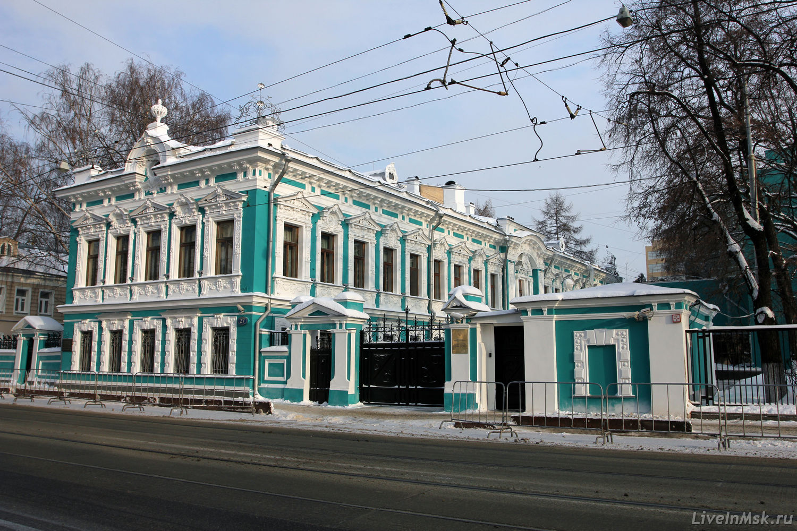
Бахрушинский особняк

Slide 34
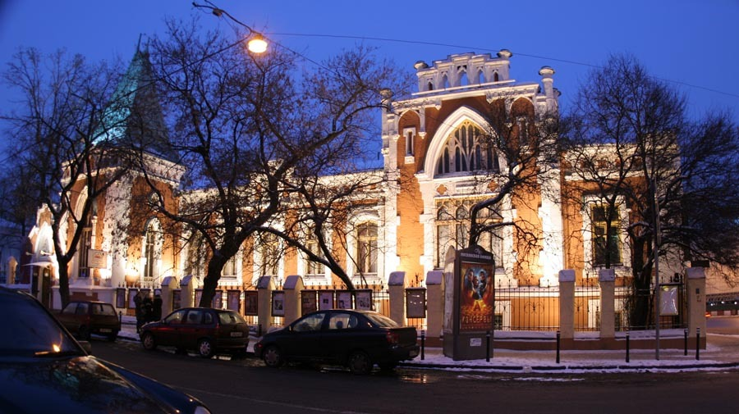
Государственный центральный театральный музей им. А. А.Бахрушина

Slide 35
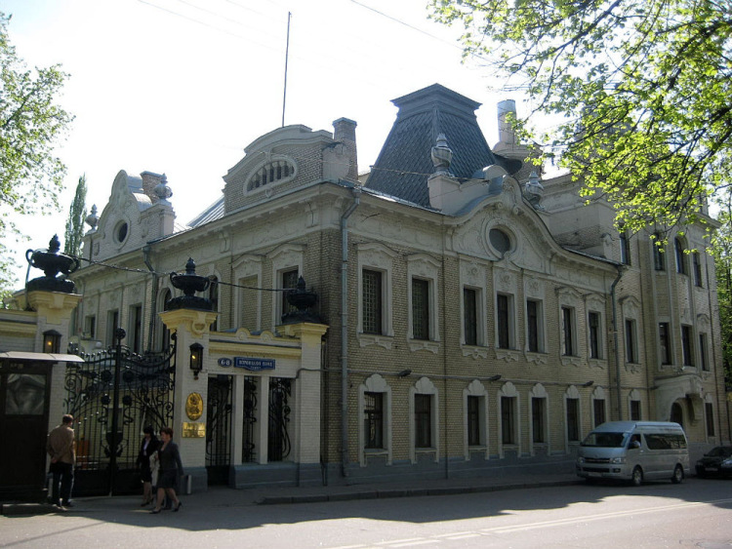
А. П. Бахрушин в 1896 году купил этот дом для своей разросшейся коллекции

Slide 36
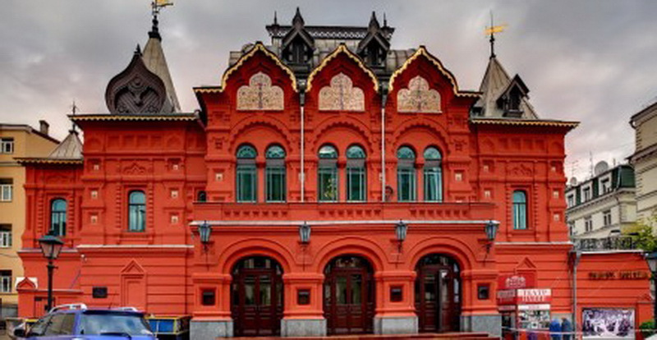
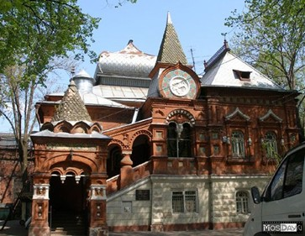
Русский драмматический театр, более известный как театр Корша, просуществовавший до 1933 г.(справа)
Исторический музей
(слева)

Slide 37
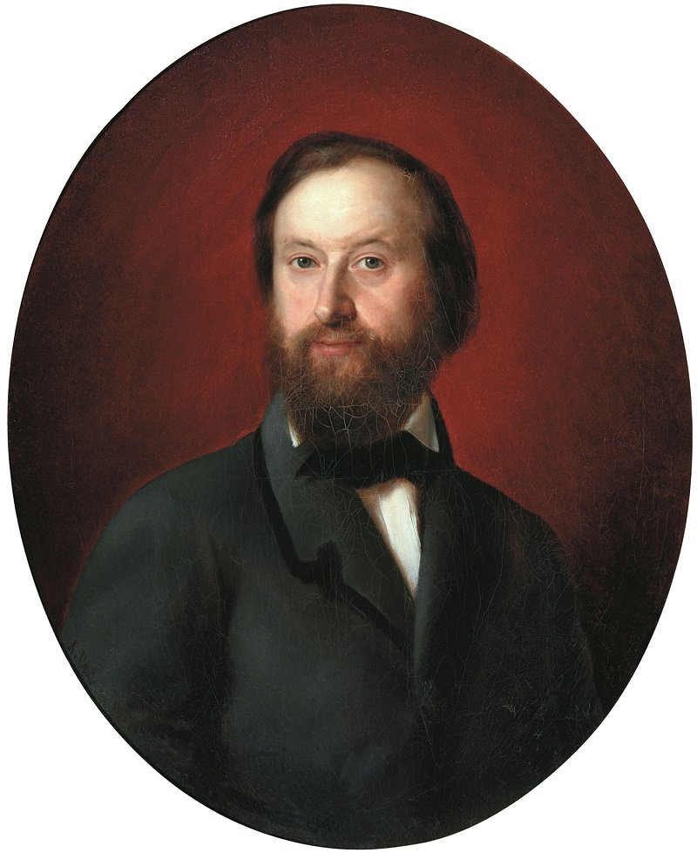
Козьма Терентьевич
Солдатенков
На несколько лет раньше П. М. Третьякова начинает собирать коллекцию русской живописи, и в его собрании достойное место занимали такие известные работы национальной школы, как «Вирсавия» К. П. Брюллова, «Автопортрет» В. А. Тропинина, «Вдовушка» П. А. Федотова.

Slide 38
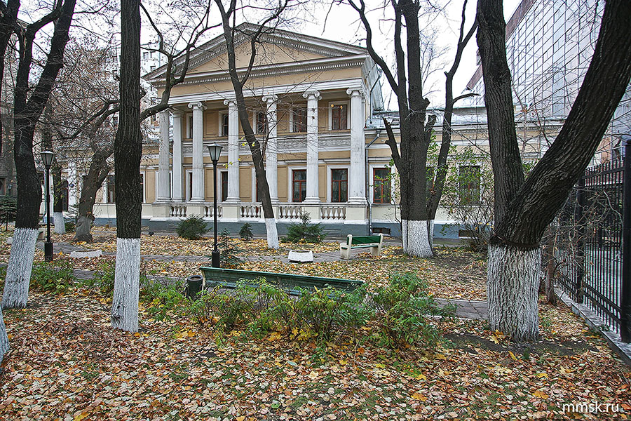
Усадьба Солдатенкова

Slide 39
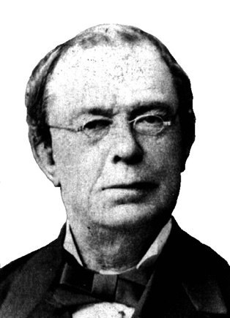
Я.А Прозоров
Один из крупнейших меценатов вятской земли устроил на свои средства театр, в котором часто проводились концерты приезжих и местных музыкантов и певцов.

Slide 40
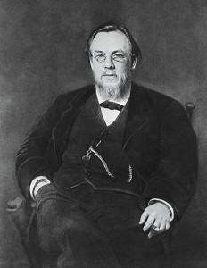
Сергей Петрович Боткин
Династия Боткиных дала России немало талантливых людей:
промышленников, врачей, дипломатов. Многие Боткины были коллекционерами, собирали западноевропейскую живопись, терракотовые статуэтки, итальянскую майолику 15-17 вв., а так же русскую финифть.

Slide 41
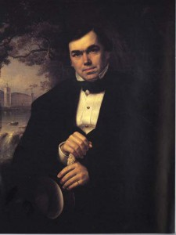
Династия Хлудовых
Семья выходцев из Егорьевска Хлудовых владела х/б фабриками, строила железные дороги. Алексей Иванович собрал уникальную коллекцию древних русских рукописей и старопечатных книг. Среди них сочинения Максима Грека. Всего коллекция насчитывала более 1000 книг. Хлудовы не жалели денег на благотворительность.

Slide 42
Владимир Потанин
Основал фонд, носящий его имя, который занимается большими проектами в области образования и культуры.
Является Председателем попечительского совета Эрмитажа.

Slide 43
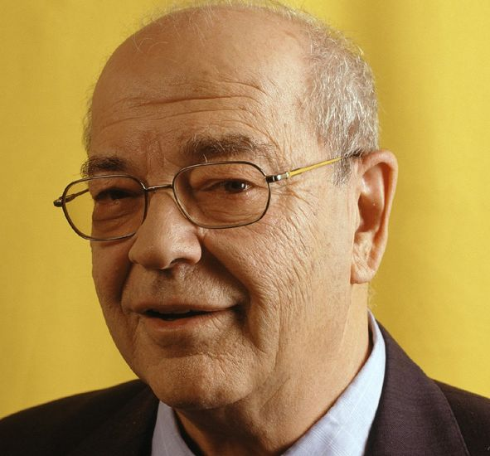
Дмитрий Борисович Зимин
Основатель ОАО «Вымпел-Коммуникации». С 2001 года, добившись устойчивой прибыльности компании, он отошел от дел и полностью посвятил себя благотворительности. Им были основаны премия «Просветитель» и фонд «Династия».

Slide 44
Вывод
Русские купцы приобрели и сохранили для России бесценные сокровища отечественной и мировой культуры, но время стерло многие имена из памяти потомков. Увы-у людей короткая память. Зато у искусства-вечная жизнь. Историк М. Погодин ставил в пример прижимистым европейским предпринимателям московских купцов-благотворителей: « Если счесть все их пожертвования за нынешнее только столетие, то они составили бы такую цифру, которой должна бы поклониться Европа.

Slide 45
Заключение
Подводя итог исследованию экономической философии великих русских меценатов конца 19 нач.20 вв., отметим их решающую роль в развитии отечественного предпринимательства и культуры. По своему характеру-это фигуры трагические: передача огромных сумм из коммерческого сектора в некоммерческий бросала вызов миру бизнеса и з-нам рыночной экономики, а это неизбежно влекло за собой зависть, насмешку со стороны коллег-предпринимателей, а иногда -опасность разорения. Но лучшие из низ все-таки шли на жертвы из интересов культуры в целом, ее будущих творцов и исполнителей. И это был правильный выбор: благодарные потомки, посещающие галереи и театры, библиотеки и музеи, созданные на средства старых меценатов, иногда вспоминают людей, которые взяли на себя тяжелый крест и понесли его, что бы стать совершенными.

Slide 46
Список использованных источников
-А. А. Тимофеева «История предпринимательства в России. Учебное пособие» 2011 г.
-А. А. Аронов «Золотой век русского меценатства» М.,1995
-«История мировой экономики».
Учебник для ВУЗов М.,2001
-Интернет-журнал «Меценат» //http:www.maecenas.ru

